Slide 1


HOẠT ĐỘNG TRẢI NGHIỆM
CHỦ ĐỀ 8: CUỘC SỐNG XANH
TUẦN 31

Slide 2



1. Thực hiện một số việc làm phòng chống ô nhiễm môi trường.
2. Thực hành phân loại rác thải sinh hoạt.

Slide 3



Hoạt động 8: Thực hiện hoạt động phòng chống ô nhiễm môi trường
Lắng nghe nhiệm vụ của các em nhé!

Slide 4

1. Lập bảng và nghe hướng dẫn theo dõi
việc thực hiện một số việc làm phòng
chống ô nhiễm môi trường của em .
- Đánh dấu X vào những ngày em thực
hiện được việc làm đó.
- Tổng hợp kết quả thực hiện vào cuối tuần.

Slide 5


Hoạt động 8: Thực hiện hoạt động phòng chống ô nhiễm môi trường
Bỏ rác đúng nơi quy định.
Không nói quá to ở nơi công cộng.
Không sử dụng túi nilon.
Em hãy nêu tên những việc mình có thể làm để phòng chống ô nhiễm môi trường?
THẢO LUẬN NHÓM ĐÔI

Slide 6
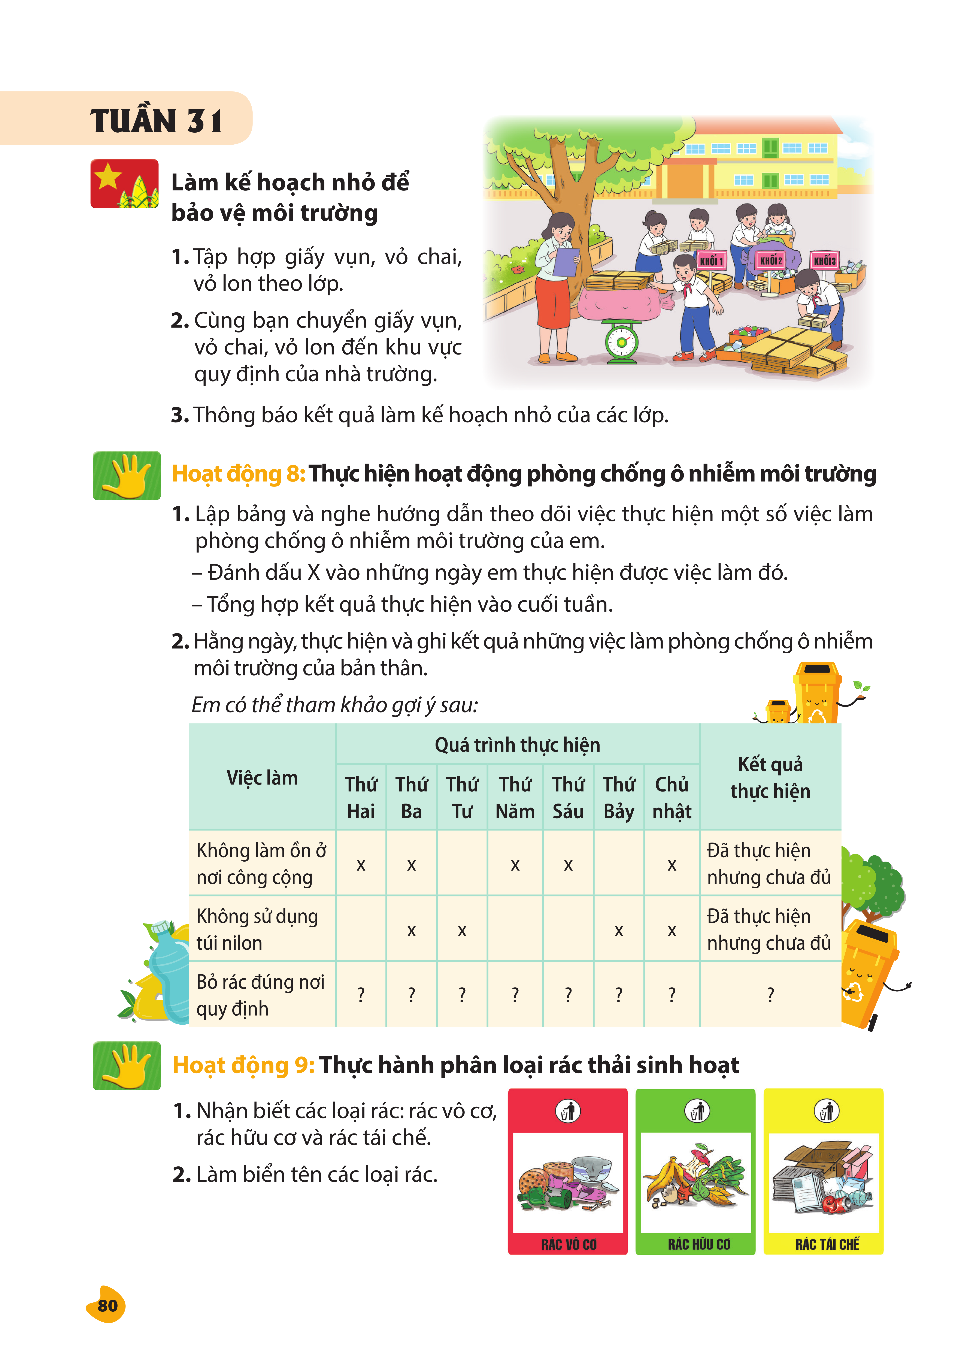
GV hướng dẫn HS lập bảng theo dõi việc thực hiện.
- Hướng dẫn HS theo dõi việc thực hiện một số việc làm phòng chống ô nhiễm môi trường.
Đánh dấu X vào những ngày thực hiện việc làm đó.
Tổng hợp kết quả thực hiện vào cuối tuần.

Slide 7




Thảo luận
theo tổ
Về nhà thực hiện những việc đã làm, liệt kê và đánh dấu vào bảng theo dõi.
Chia sẻ bảng thảo luận của mình trong nhóm.
Các nhóm trình bày. Nhóm khác nhận xét, bổ sung.

Slide 8


Hoạt động 9: Thực hành phân loại rác thải sinh hoạt
Nhiệm vụ 1: Nhận biết các loại rác: rác vô cơ, rác hữu cơ và rác tái chế
Em hãy nêu tên gọi các nhóm rác và cách phân loại rác?

Slide 9




Kết luận
Nhận biết các loại rác:
- Rác vô cơ là loại tác tồn tại trong thời gian rất lâu mới có thể phân hủy như nilon, vỏ chai nhựa, thủy tinh, sành sứ, đá…
- Rác hữu cơ là các loại rác dễ bị thối rữa trong điều kiện tự nhiên sinh ra mùi hôi thối như: các loại thức ăn thừa, hư hỏng ( rau, cá chết..), vỏ trái cây…
- Rác tái chế là các loại rác có thể sử dụng lại nhiều lần trực tiếp hoặc chế biến lại như: giấy, bìa các tông, kim loại ( khung sắt, máy tàu hỏng, nhôm…), các loại nhựa ( vỏ chai, đồ nhựa gia dụng…)

Slide 10
Hoạt động 9: Thực hành phân loại rác thải sinh hoạt
Nhiệm vụ 2: Làm biển tên các loại rác
Em hãy hoàn thành 3 biển tên theo cách phân loại rác: rác vô cơ, rác hữu cơ và rác tái chế.

Slide 11
Hoạt động 9: Thực hành phân loại rác thải sinh hoạt
Nhiệm vụ 3: Thực hành phân loại rác thông qua trò chơi
Các em đã sẵn sàng tham gia trò chơi chưa nào?

Slide 12

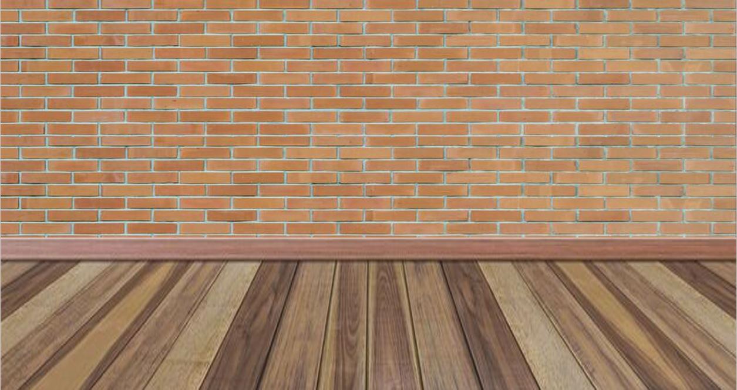




Tìm mèo

Slide 13
Chú mèo của mình đang nấp sau 1 trong 3 cánh cửa. Các bạn ơi, hãy cùng mình làm đúng các bài tập để tìm chú mèo giúp mình nhé!

Slide 14

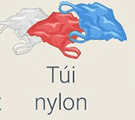

A
B
C
Rác vô cơ
Rác hữu cơ
Rác tái chế

Slide 15


A
B
C
Rác hữu cơ
Rác tái chế
Rác vô cơ
Thùng giấy

Slide 16
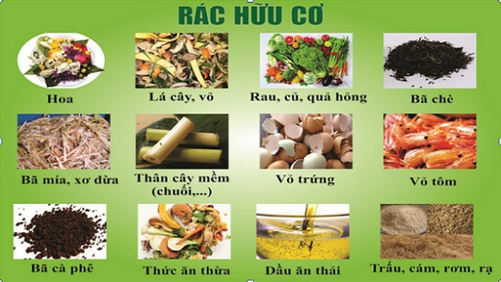
A
B
C
Rác vô cơ
Rác hữu cơ
Rác tái chế

Slide 17
Hoạt động 9: Thực hành phân loại rác thải sinh hoạt
Nhiệm vụ 4: Cùng người thân thực hiện phân loại rác hằng ngày
Các con hãy về nhà sử dụng biển tên các loại rác vừa làm và cùng người thân thực hiện để bảo vệ môi trường sống của chúng ta.

Slide 18

TẠM BIỆT VÀ HẸN GẶP LẠI

